Slide 1


Quantitative real-time PCR laborgyakorlat
Gyakorlatvezetők: Rácz Gergely, Nagy Nikolett

Slide 2
Uracil a DNS-ben
Két útvonal
Citozin dezamináció
MUTAGÉN
G:U → A:T
Javítás szükséges → BER
Timin helyetti beépülés
magas dUTP/dTTP arány
NEM MUTAGÉN
Javítás nem szükséges → BER
Két enzimcsalád
Uracil eltávolítás a DNS-ből
UDG
N-glikozidos kötés bontása
MUTAGÉN és NEM MUTAGÉN uracil
Uracil beépülés megelőzése
dUTPáz
dUTP → dUMP + PPi
NEM MUTAGÉN uracil

Slide 3
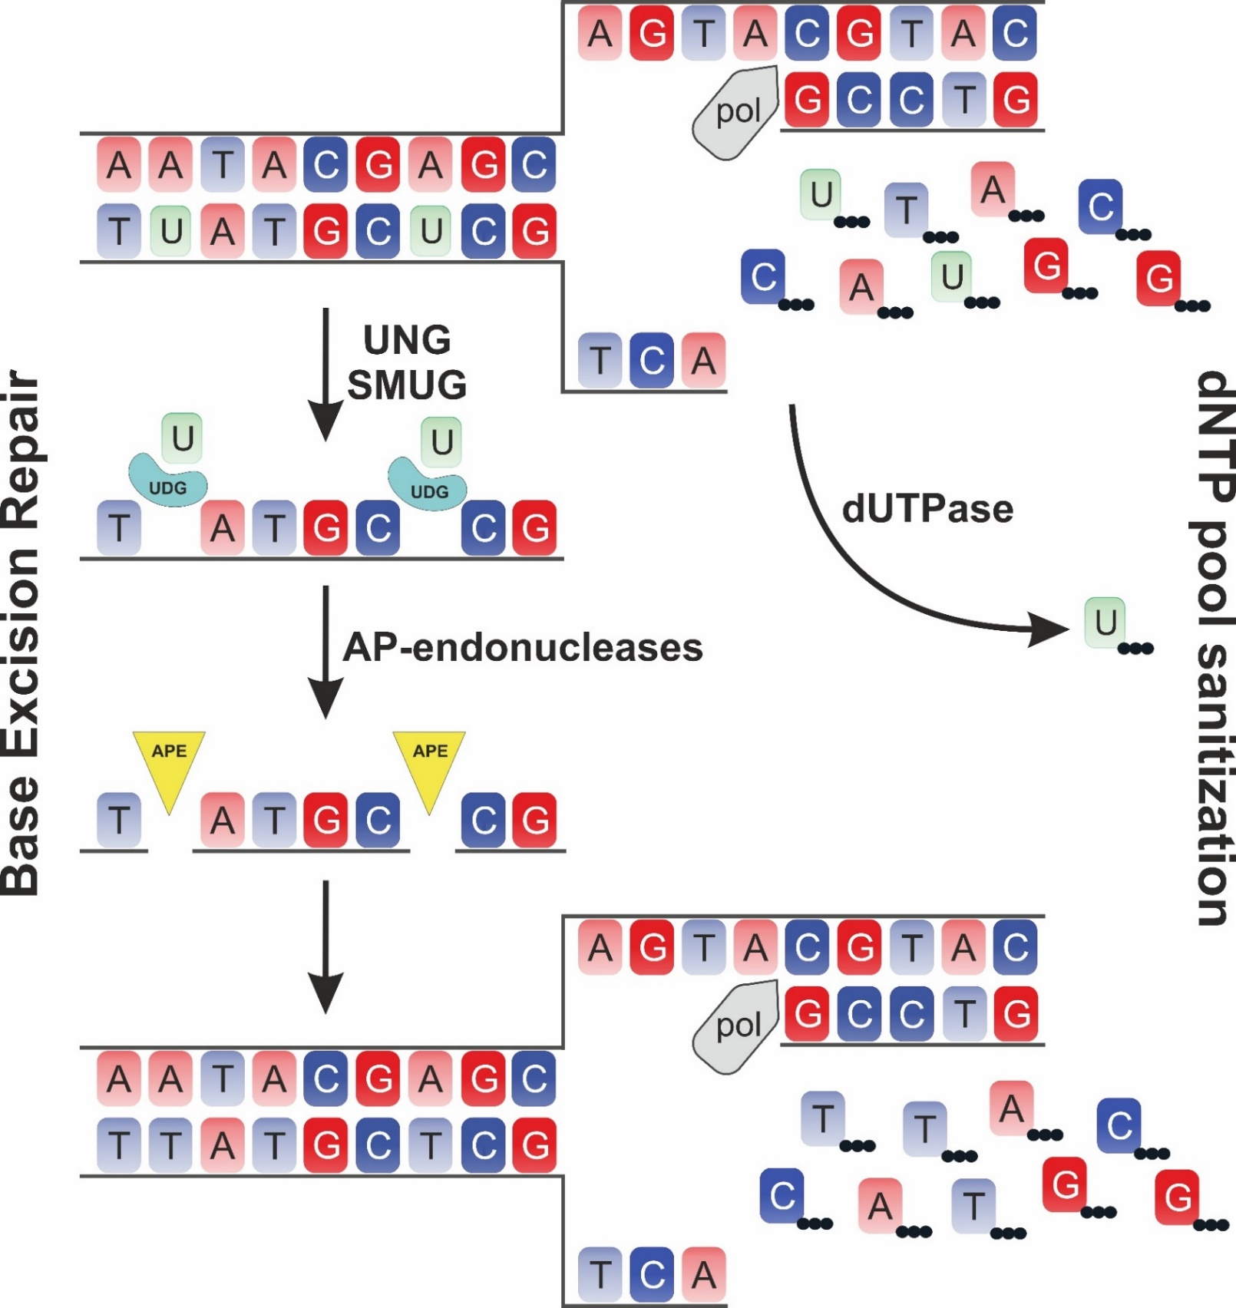
dUTPáz szerepe

Slide 4
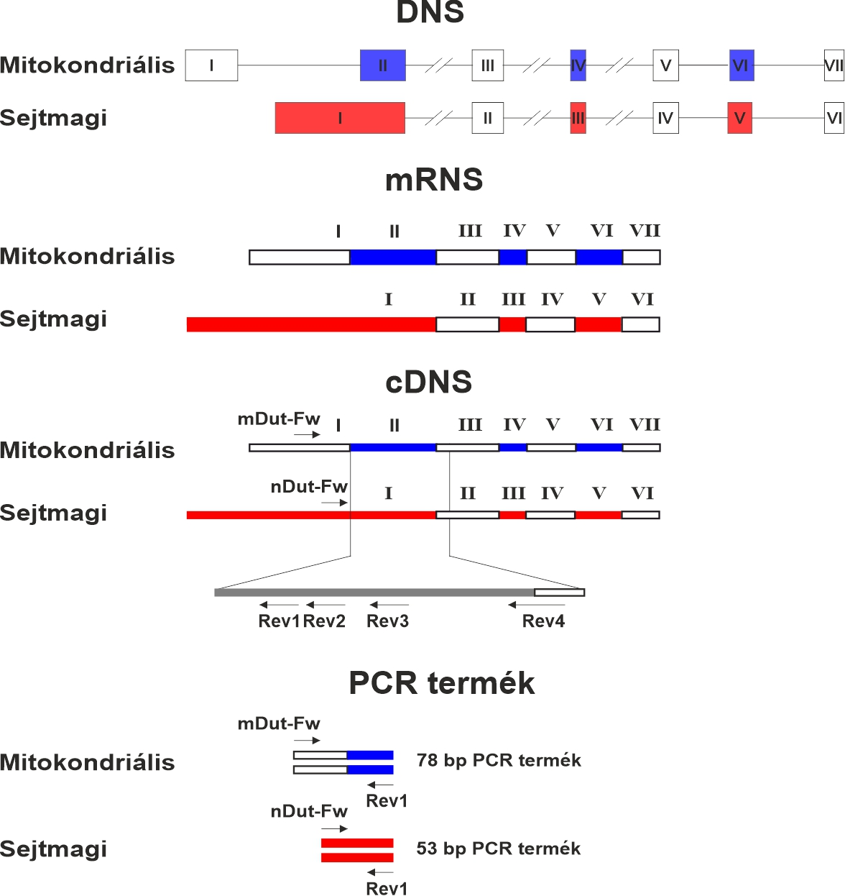
A mérés elve
Dut gén izoformái egérben:
sejtmagi és mitokondriális
alternatív splicing
Lépések
RNS izolálás
RNS koncentrációjának és tisztaságának mérése NanoDroppal
RNS épségének ellenőrzése gélelektroforézissel
Reverz transzkripció → cDNS
qPCR analízis
RNS izolálás
RT
qPCR

Slide 5
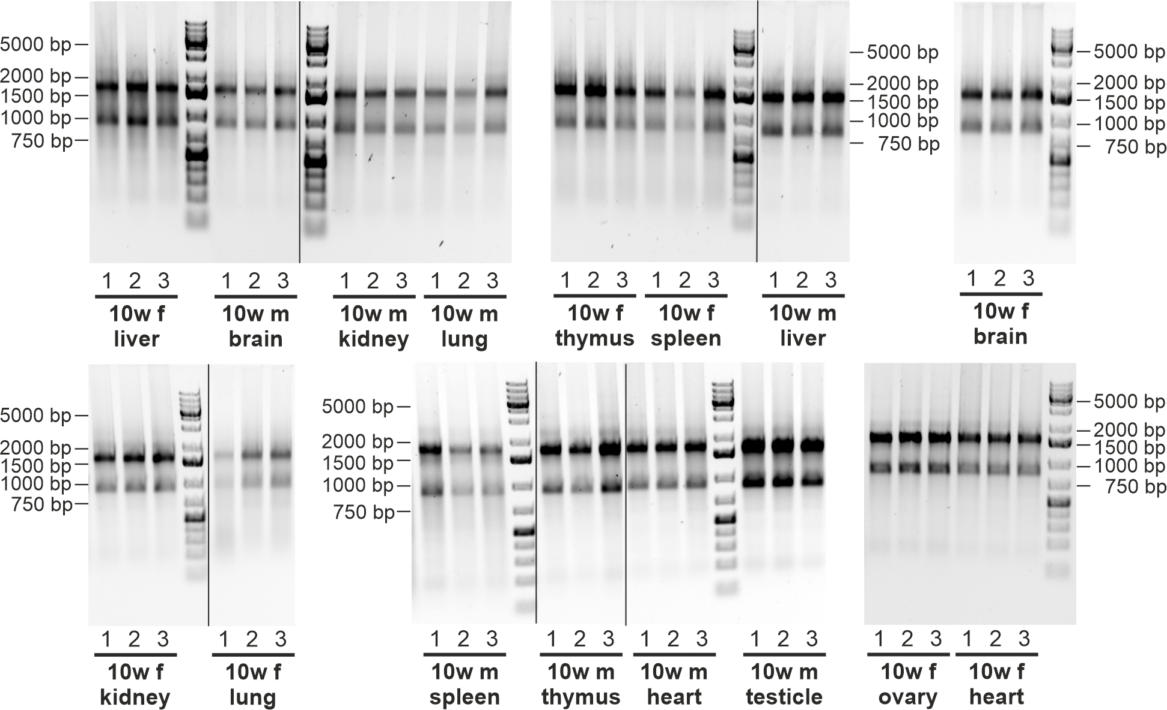
RNS épségének ellenőrzése gélelektroforézissel
rRNS karakterisztikus sávok (28S, 18S)

Slide 6
A gyakorlat célja
dUTPáz sejtmagi és mitokondriális izoformák expressziójának vizsgálata különböző egérszervekben
(vese, timusz, lép; 10-hetes egér)
Fejlődés-specifikus expressziós mintázat mérése
(vese; 2-, 4- és 10-hetes hím egér)
Eredmények értelmezése

Slide 7
Optimalizálás lépései
MIQE guidelines
(The Minimum Information for Publication of Quantitative Real-Time PCR Experiments)
Primerek tervezése
Anellációs hőmérséklet kiválasztása
Primerkoncentráció optimalizálás
Termékspecificitás ellenőrzése
Reverz transzkripció vizsgálata (RT-kitek összehasonlítása)
RT reakció lineáris koncentráció-tartományának meghatározása
PCR hatásfok meghatározása

Slide 8
Primerek tervezése
Nehézség: alternatív splicing
Amplikon hossza befolyásolja a PCR hatásfokát
Rövid amplikon → Hatékonyabb PCR
Transzkriptumok másodlagos szerkezetének vizsgálata
Forward primerek: első exon - különböző
Reverse primerek: több lehetőség - közös

Slide 9
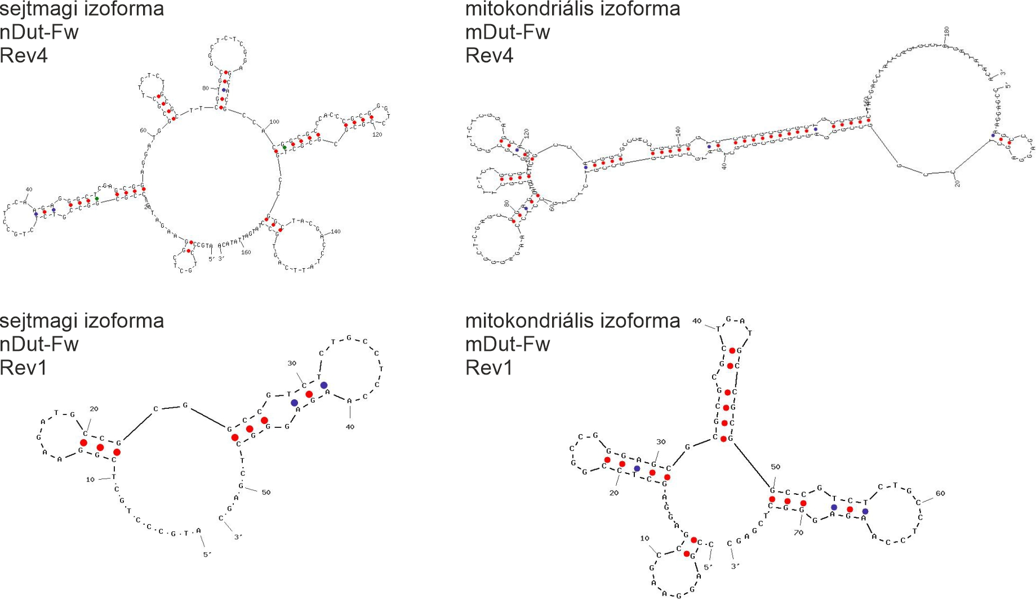
Primerek tervezése
Transzkriptumok másodlagos szerkezetének vizsgálata

Slide 10
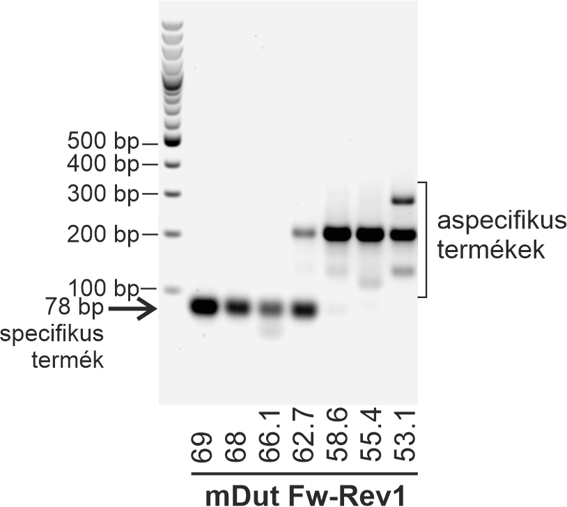
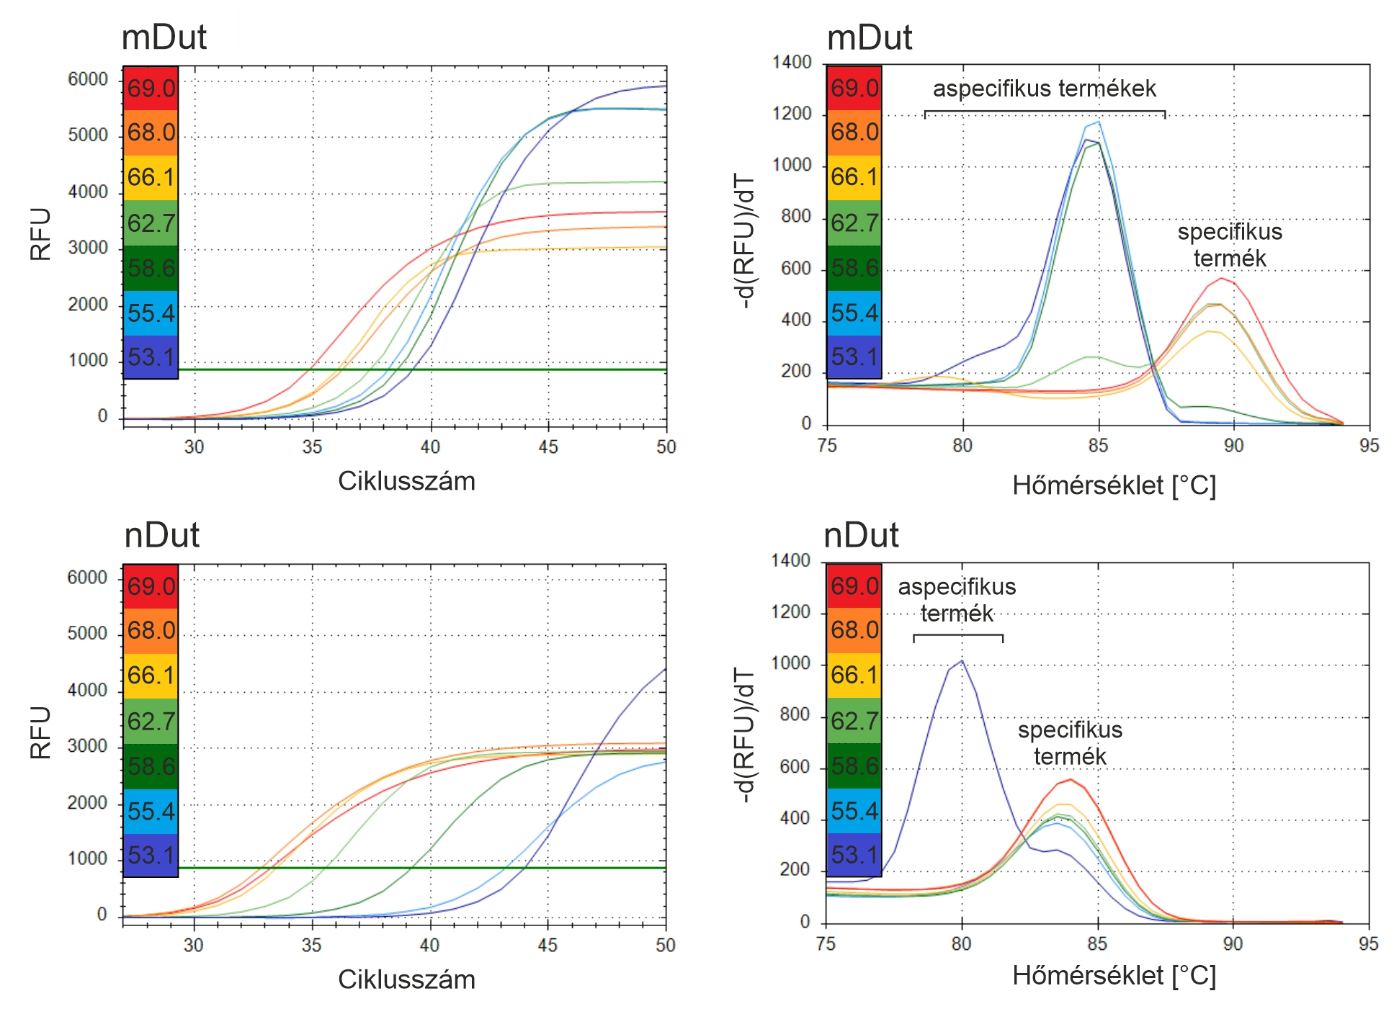
Anellációs hőmérséklet optimalizálás
Hőmérséklet gradiens alkalmazása
Amplifikációs és olvadáspont görbék analízise
Termékek vizsgálata agaróz gélelektroforézissel
Génmaximalizáló módszer = minden target egyidejű vizsgálata
Amplifikációs görbék
Gradiens PCR
Olvadásgörbe analízis
Agaróz gélelektroforézis
Magasabb anellációs T → Alacsonyabb ciklusszám (C_{q}) = Hatékonyabb amplifikáció

Slide 11
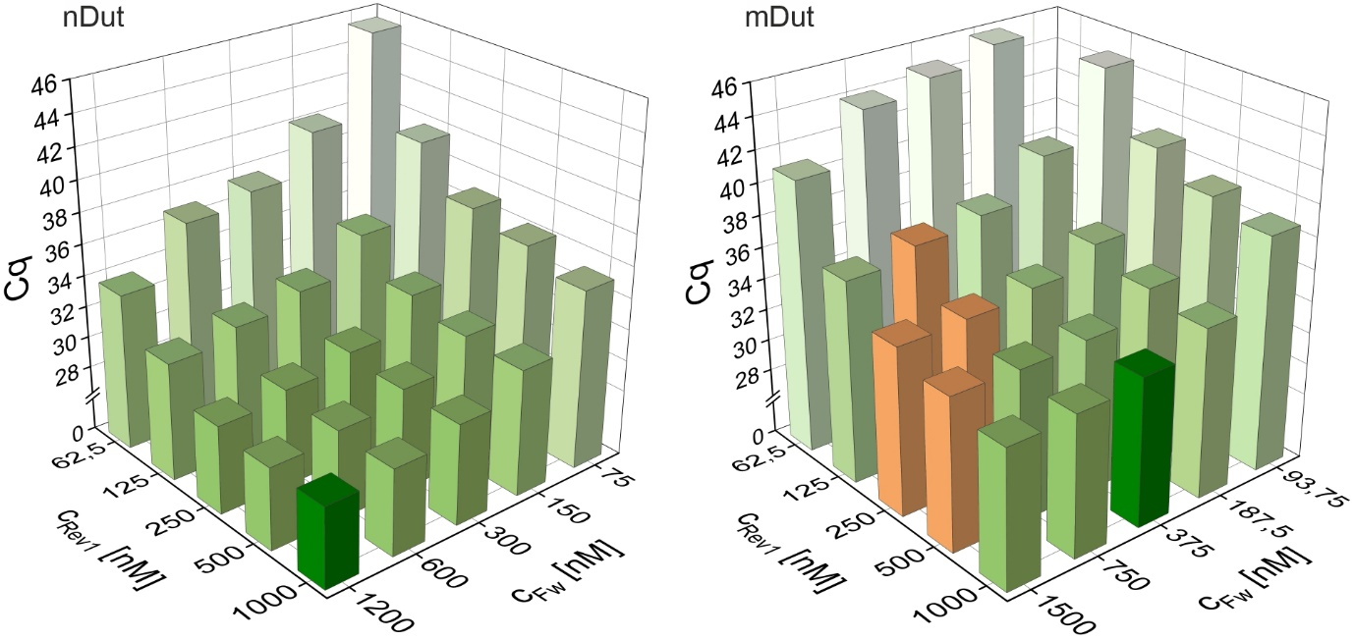
Primerkoncentráció optimalizálás
Mitokondriális izoforma
Nagyobb koncentráció → alacsonyabb C_{q}
Aspecifikus termékek
Forward: 3. legkoncentráltabb pont
Rev1: legnagyobb koncentrációjú pont
Sejtmagi izoforma
Nagyobb koncentráció → alacsonyabb C_{q}
Minden termék specifikus
Legnagyobb koncentrációjú pont

Slide 12
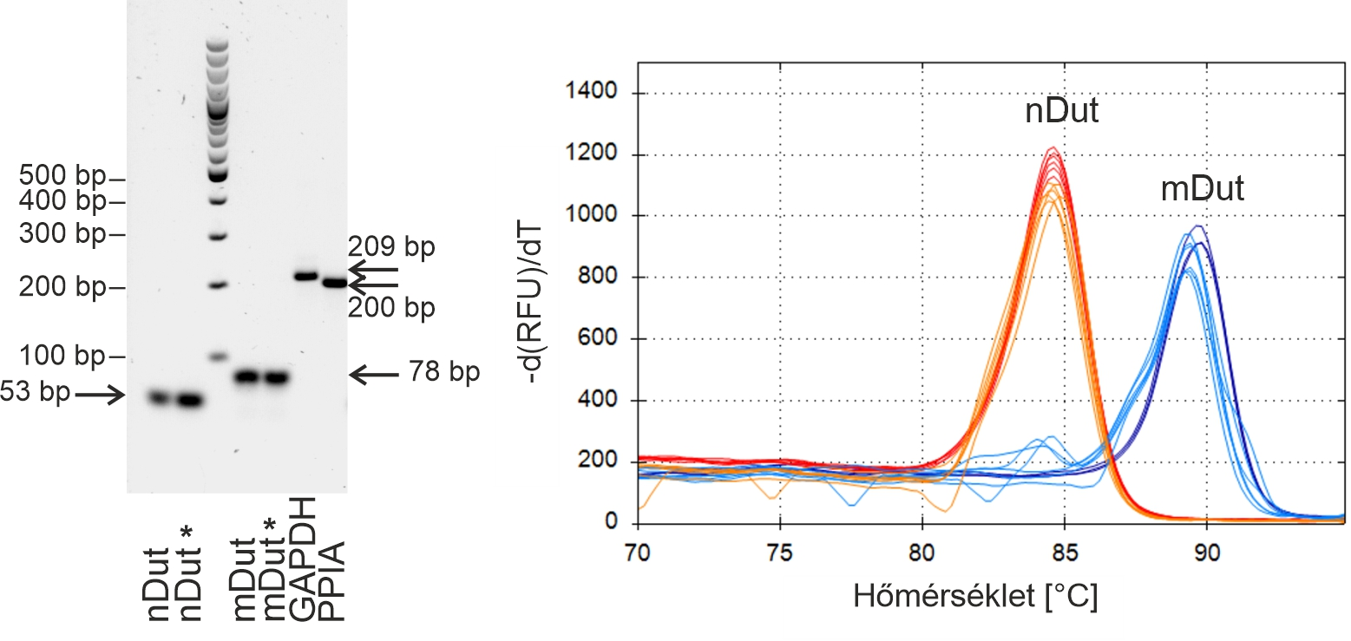
Termékspecificitás ellenőrzése
PCR termékek Rev1 primerrel:
Nem szekvenálható!
PCR termékek Rev4 primerrel:
Szekvenálható: Specifikus
Tartalmazza a Rev1 primerrel amplifikált régiót
Beágyazott PCR alkalmazása
↓
PCR termékek Rev1 primerrel:
SPECIFIKUSAK
Agaróz gélelektroforézis
Olvadásgörbe analízis

Slide 13
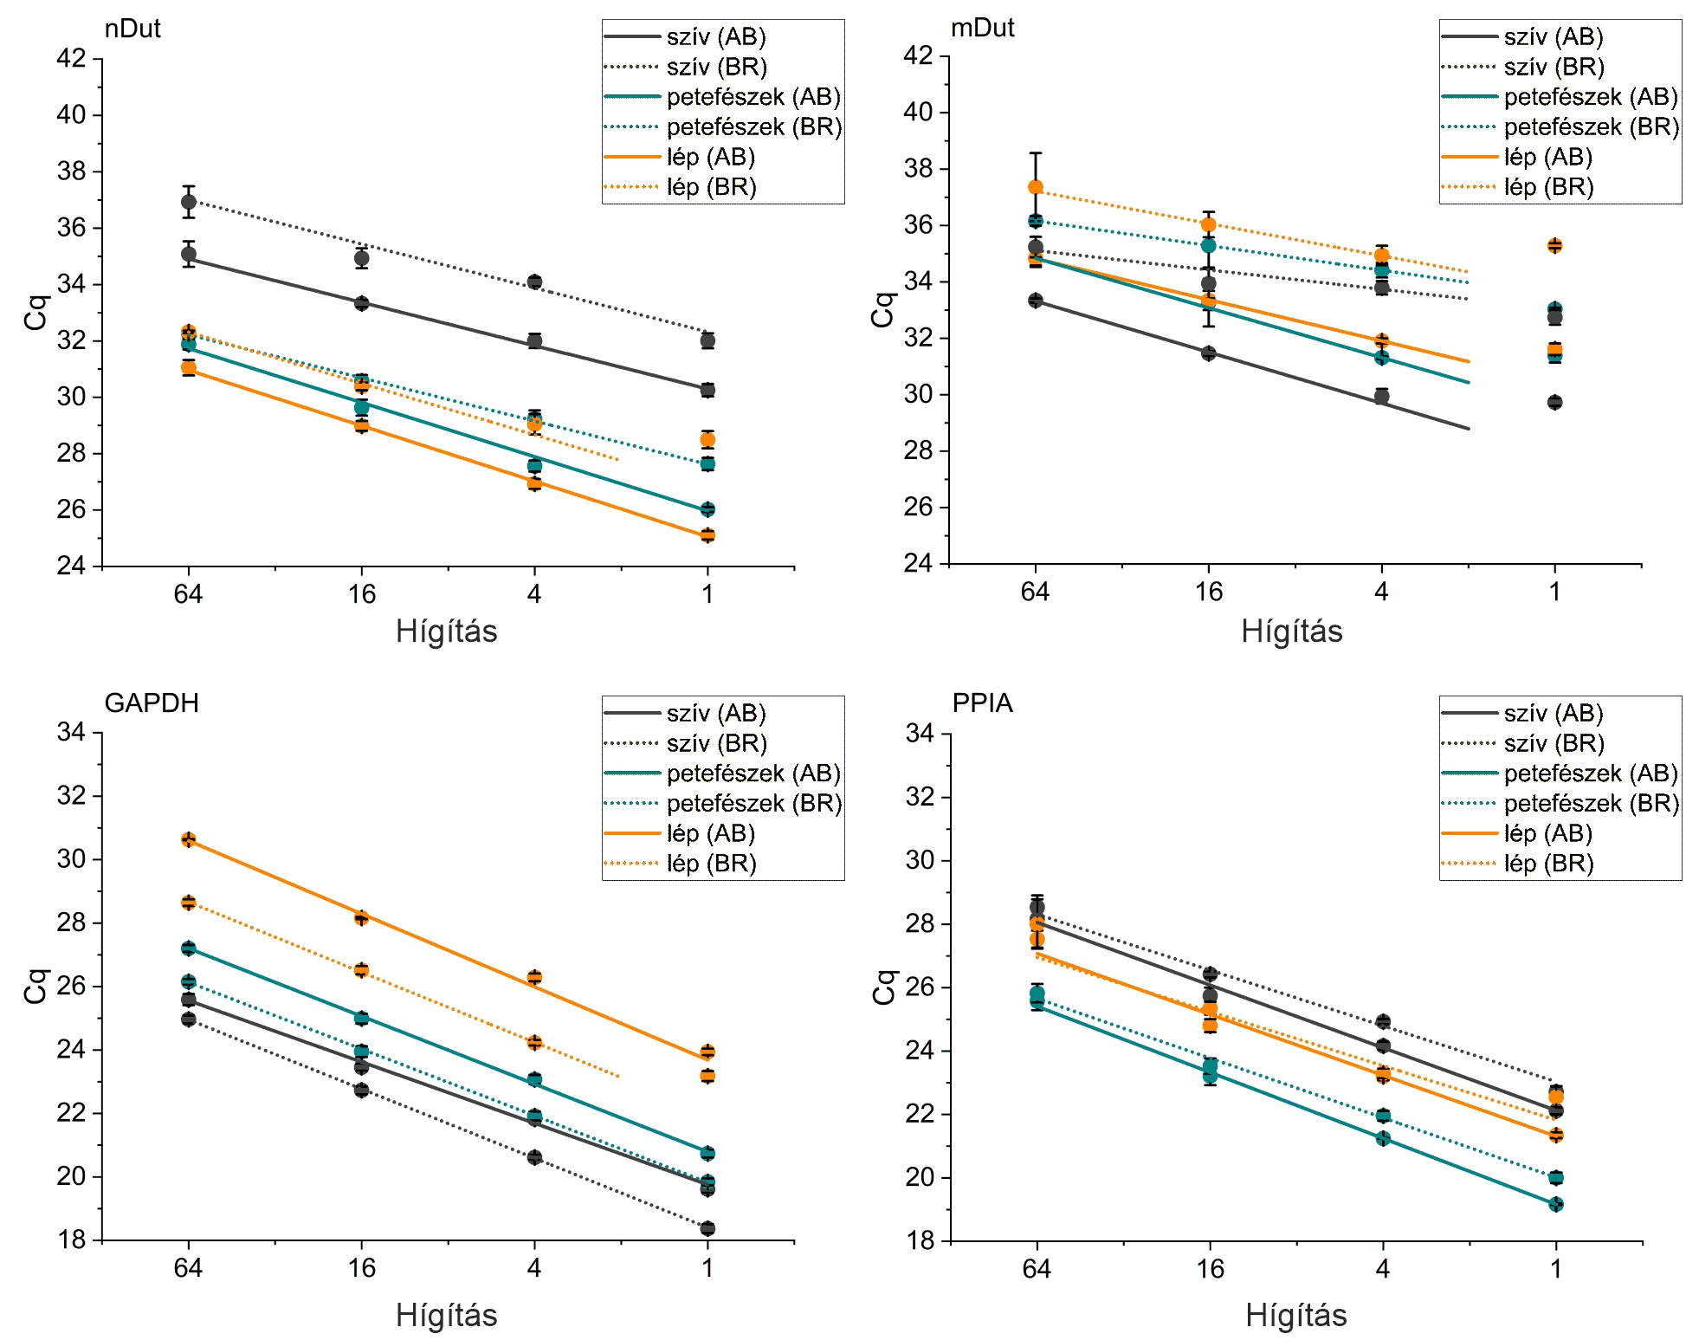
Reverz transzkripció vizsgálata
Két RT kit összehasonlítása
Applied Biosystems ↔ BioRad
Mindkét izoforma:
AB → alacsonyabb C_{q}
GAPDH és PPIA:
Mindkét kit használható
Applied Biosystems kit választása

Slide 14
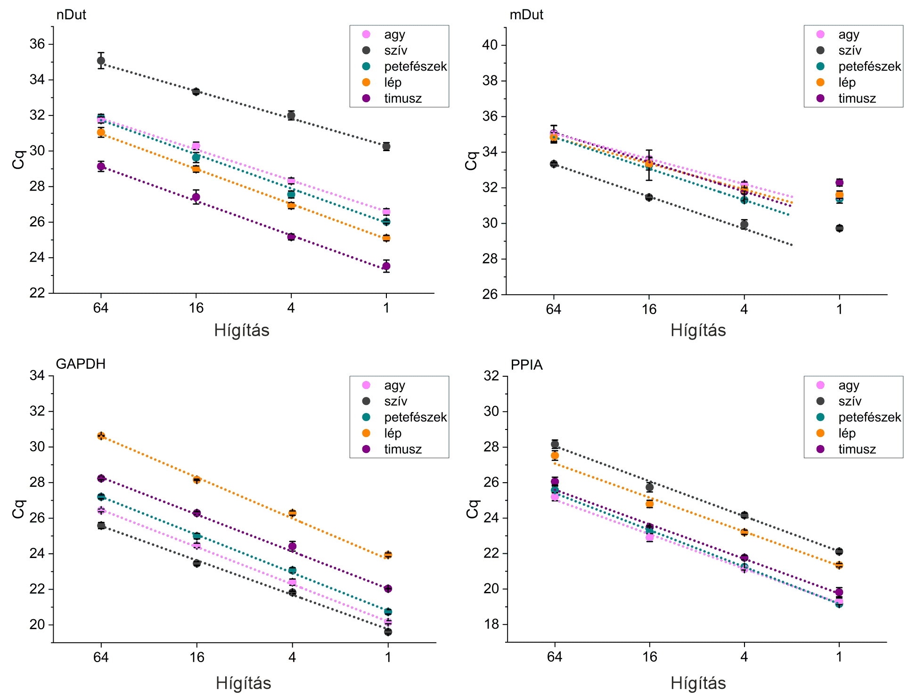
Lineáris koncentráció-tartomány meghatározása
Sejtmagi izoforma, GAPDH, PPIA:
Összes koncentrációpont a lineáris tartományban
Mitokondriális izoforma:
Legkoncentráltabb pont a lineáris tartományon kívül!
Második legkoncentráltabb
pont kiválasztása

Slide 15
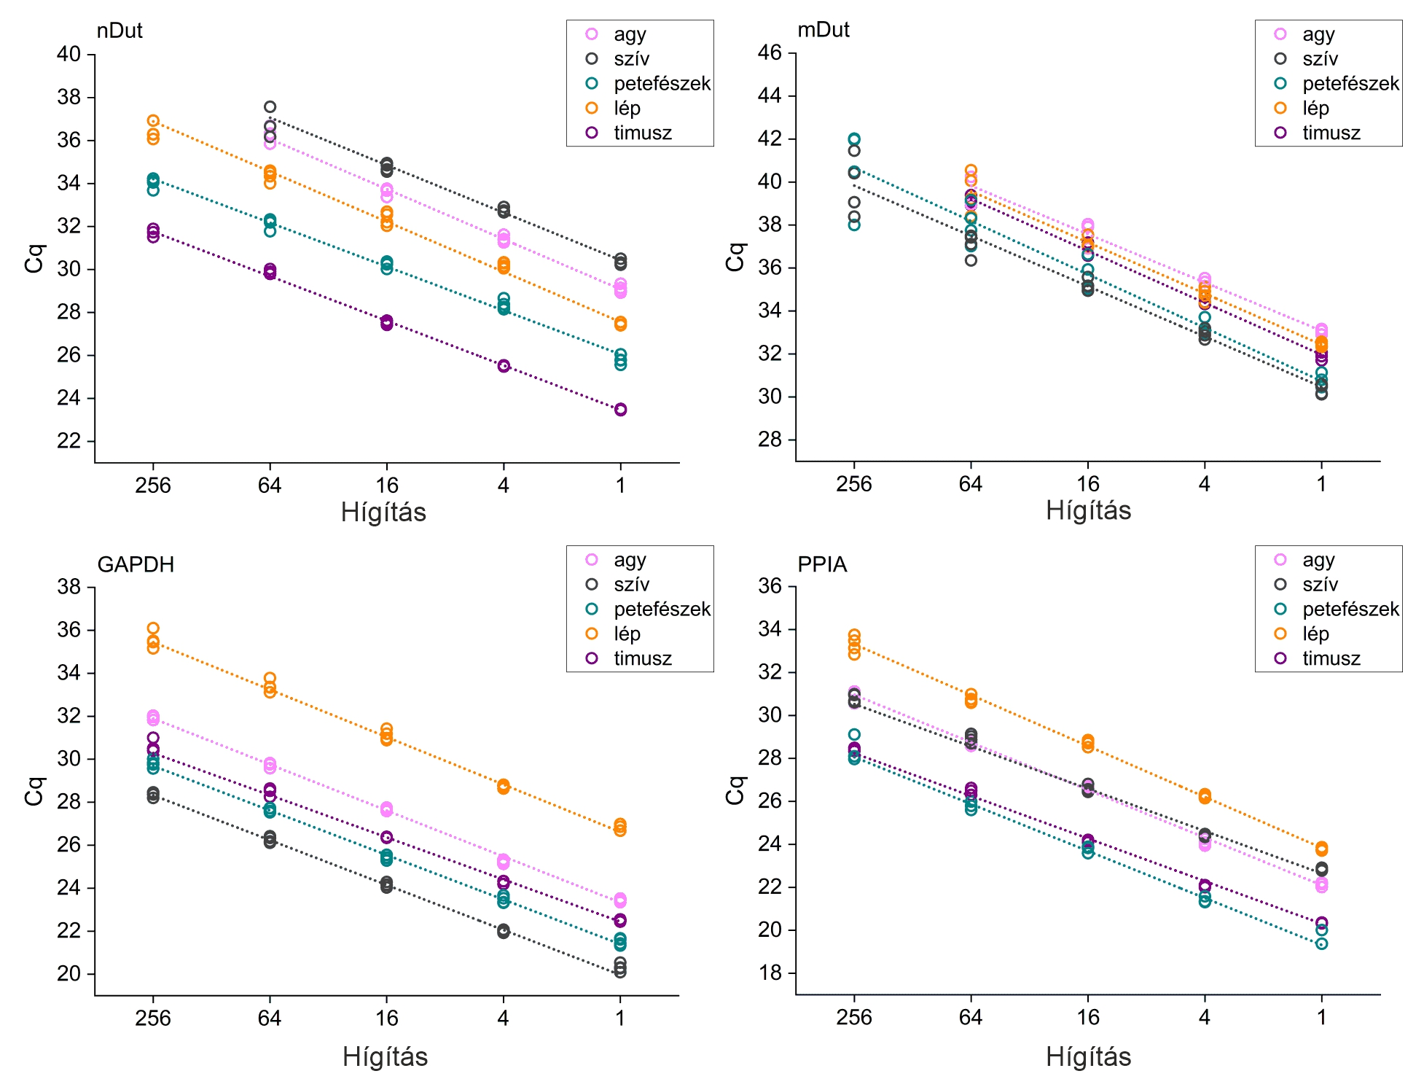
PCR hatásfok meghatározása
Standard használata helyett
cDNS mintából hígítási sor
Súlyozott legkisebb négyzetek módszerével történő lineáris regresszió
↓
Meredekség
↓
Hatásfok
88.4% – sejtmagi izoforma
79.5% – mitokondriális izoforma
94.1% – GAPDH
91.7% – PPIA

Slide 16
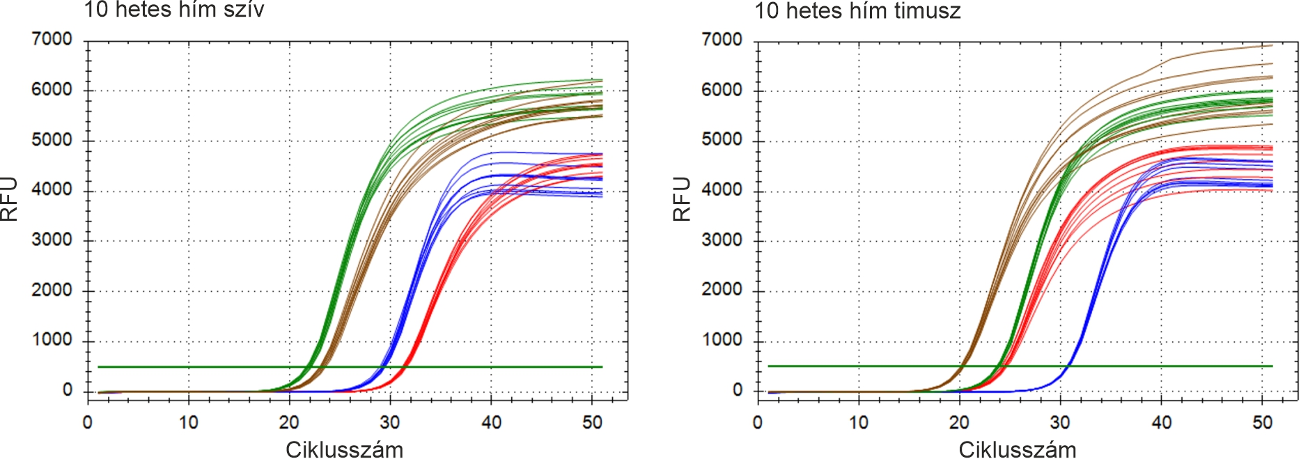
Az RT-qPCR módszer ismételhetősége
Biológiai csoport = egy nemhez tartozó adott szerv
    3 biológiai párhuzamos = 3 különböző egér
    3 technikai párhuzamos mindegyikhez
A biológiai és technikai szórás alacsony!
A C_{q} értékek szórása a technikai párhuzamosok között (ANOVA):
0.14 – sejtmagi izoforma
0.13 – mitokondriális izoforma
0.065 – GAPDH
0.13 – PPIA
9 görbe

Slide 17
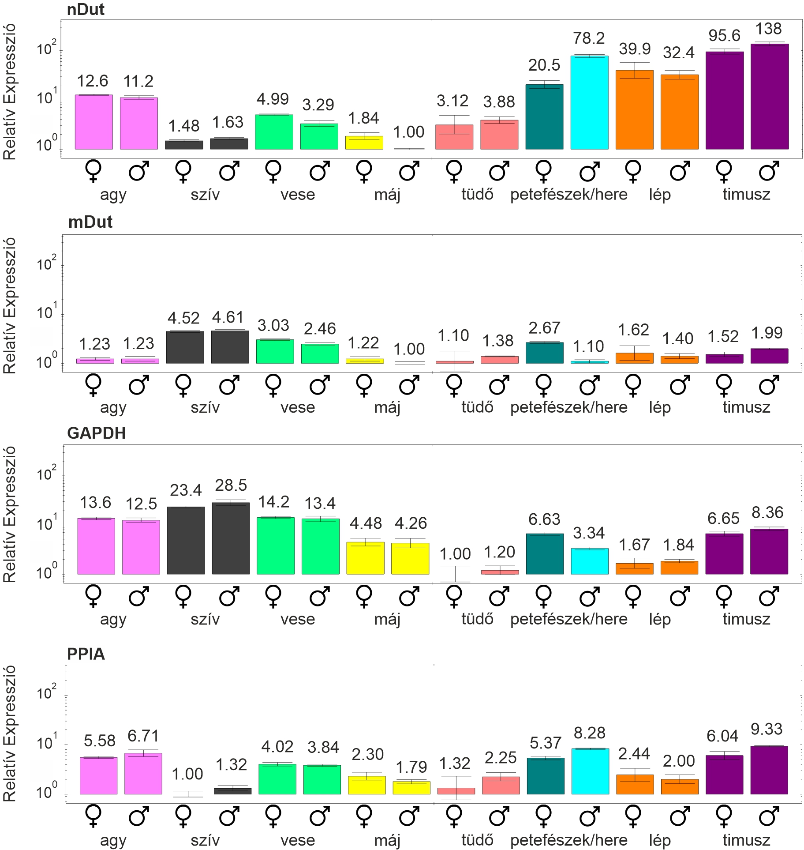
Szövetspecifikus expressziós mintázat

Slide 18
Szövetspecifikus expressziós mintázat
10 hetes egerek, 8 szerv, mindkét nem
Nemek közti különbség → nem szignifikáns
Szervek közti különbség → szignifikáns (p<10⁻¹⁶)
Sejtmagi izoforma
Legnagyobb különbség: hím máj – hím timusz → 138-szoros különbség!

Slide 19
Szövetspecifikus expressziós mintázat
Mitokondriális izoforma
Legnagyobb különbség: hím máj - hím szív → 4.61-szeres különbség!
Sokkal kisebb különbségek
Stabil expressziós mintázat → Potenciális referenciagén

Slide 20
Szövetspecifikus expressziós mintázat
Referenciagének

Slide 21
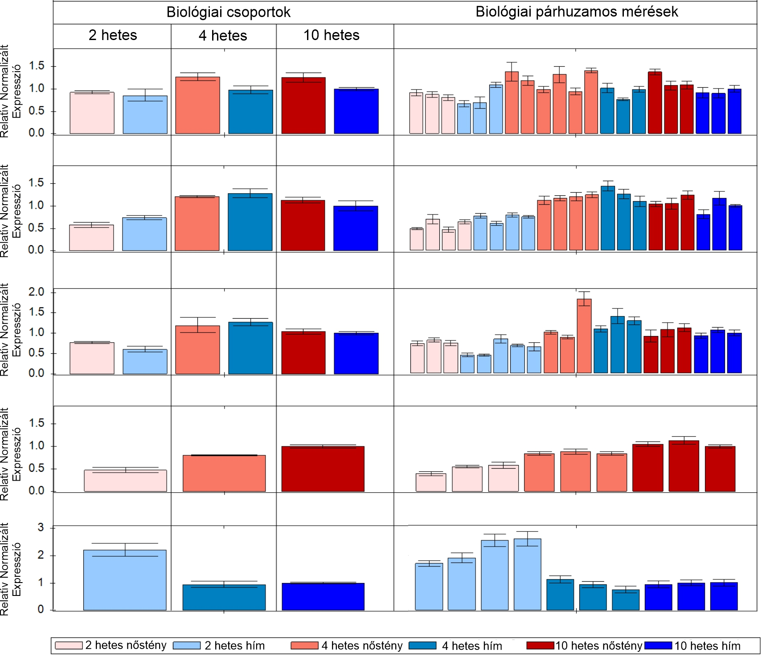
Fejlődés-specifikus expressziós mintázat
Mitokondriális izoforma
Szív
Tüdő
Növekedés
2 → 4 hetes csoport között
Timusz
Petefészek: Folyamatos növekedés
Here: Csökkenés 2 → 4 hetes csoport között

Slide 22
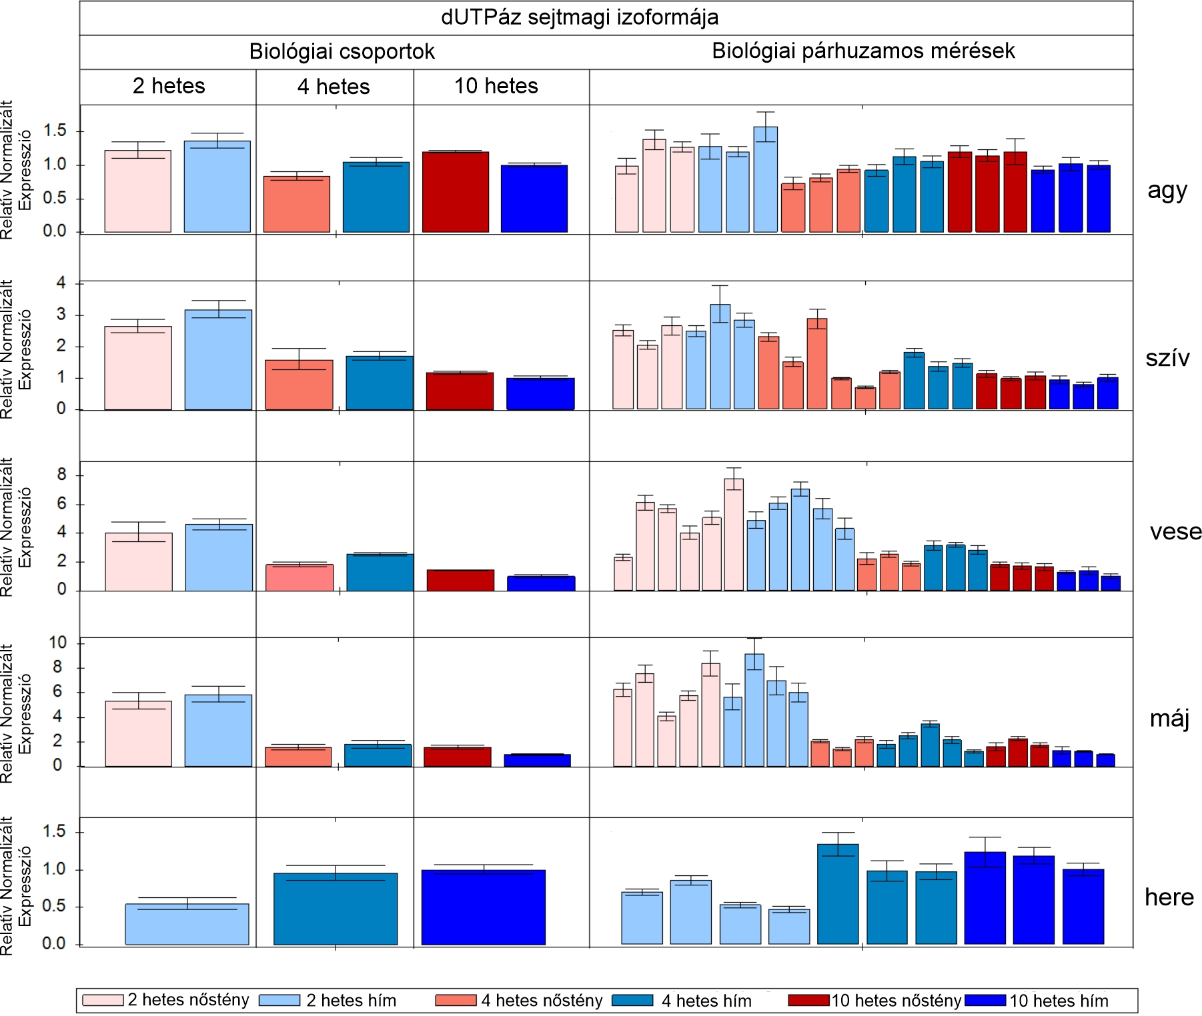
Fejlődés-specifikus expressziós mintázat
Sejtmagi izoforma
Agy
Szív
Csökkenés
2 → 4 hetes csoport között
Vese
Máj
Here: Növekedés 2 → 4 hetes csoport között

Slide 23
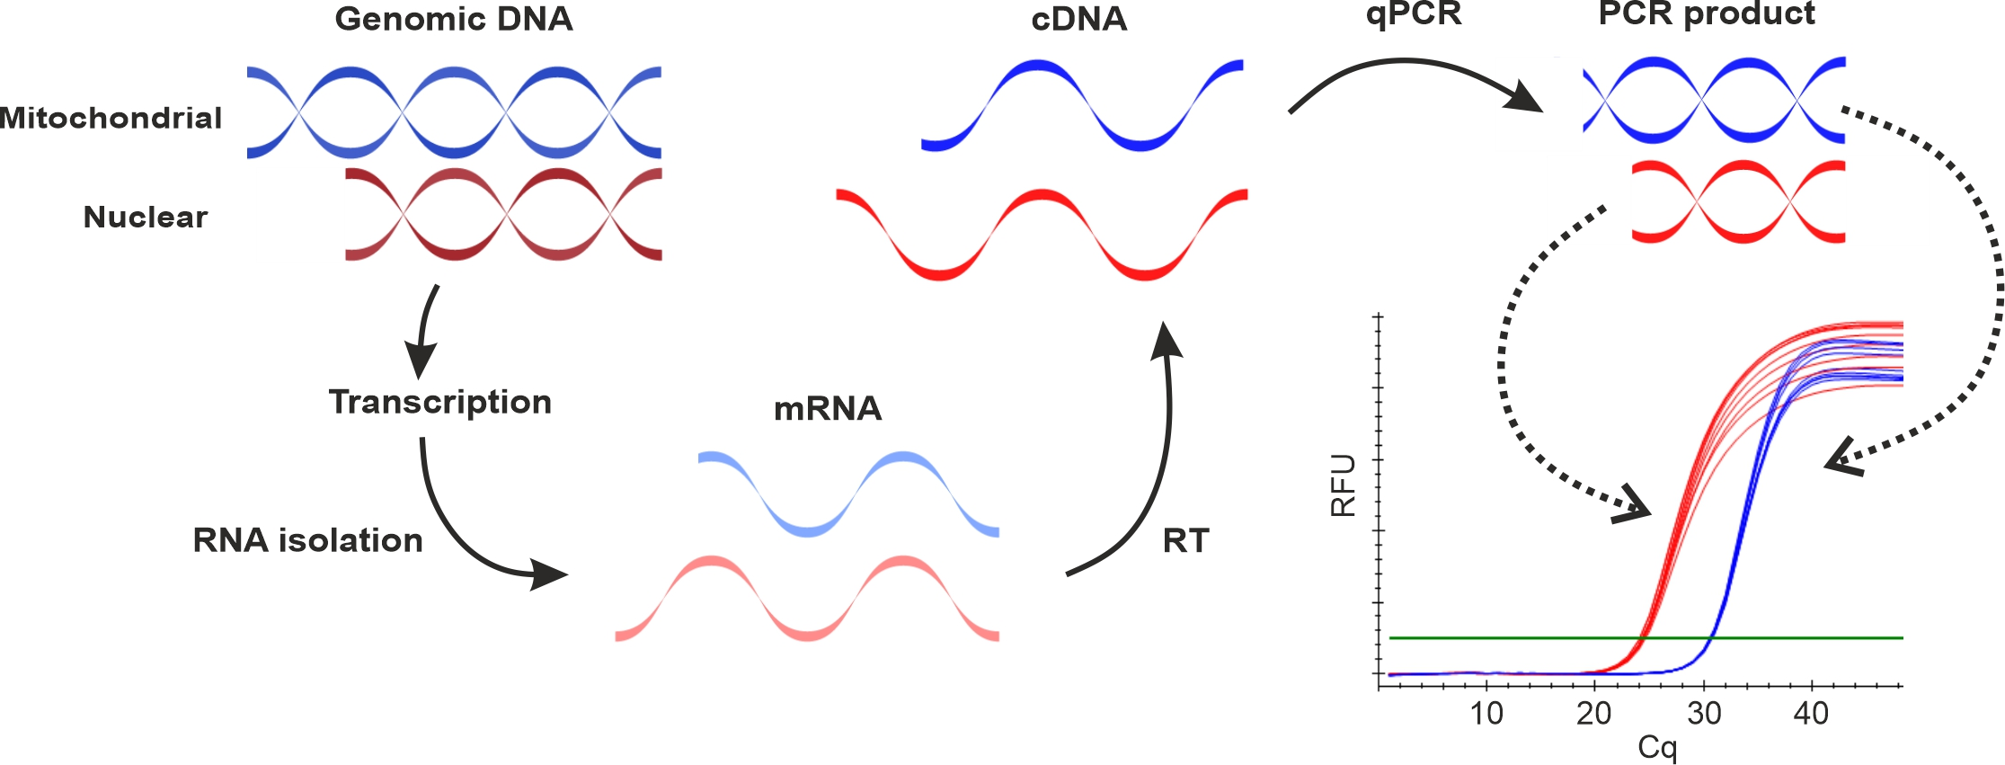
Összefoglalás, kérdések
dUTPáz sejtmagi és mitokondriális izoformájának expresszió szint mérése
Az RT-qPCR módszer optimalizálásának lépései
Szövet- és fejlődés-specifikus expressziós mintázat meghatározása

Slide 24
Jegyzőkönyv
Elméleti bevezető a módszert, a mérés elvét, illetve célját bemutatva
A vizsgált minták
Az alkalmazott kontrollok funkciója, a qPCR protokoll
Az eredmények értékelése, értelmezése
Rövid összefoglalás

Slide 25
Köszönjük a figyelmet!

